Slide 1
医薬品の国内開発と安定供給に対する施策の概要

Slide 2
各課題に対する政策の概要
イノベーションの評価、ドラッグ・ラグ
／ドラッグ・ロスの課題
イノベーションの評価、ドラッグ・ラグ
／ドラッグ・ロス解消に向けた対応
欧米では承認されているが国内開発未着手の医薬品は86品目※あり、そもそも企業から承認申請がなされないというドラッグラグ・ロスが顕在化
上記86品目について分析した結果、ベンチャー発の医薬品や、オーファン、小児の割合が比較的大きいということが報告
革新的新薬の特許期間中の薬価維持
日本に迅速導入された新薬の評価
小児用医薬品の開発促進
革新的新薬の有用性評価等の充実
市場拡大再算定の見直し
創薬力強化に向けたイノベーションの推進に関する補正予算
薬価に関するもの
（資料 p3,4）
創薬基盤に関するもの（資料 p９）
※2023年３月時点
医薬品の安定供給上の課題
医薬品の安定供給の確保
後発医薬品産業においては、少量多品目生産といった構造的課題がある中で非効率な製造が行われており、メーカーの薬機法違反を契機とした供給量の低下や、感染症拡大による需要の増加により、メーカーの限定出荷による供給不足等が発生
また、急激な原材料費の高騰等に伴う不採算品目の増加
安定供給が確保できる後発品企業の評価
薬価を維持する「基礎的医薬品」の対象拡大
不採算品再算定の特例的な適用
後発医薬品の安定供給等の実現に向けた法的枠組みの整備
後発医薬品の産業構造改革のための支援事業
医薬品安定供給体制緊急整備事業
薬価に関するもの
（資料 p3,4）
産業構造改革
に関するもの（資料ｐ6-11）

Slide 3
令和６年度薬価制度改革の概要
○ 令和６年度薬価制度改革においては、骨太の方針2023に基づき、以下の点に基づき対応する。
我が国の創薬力強化とともに、ドラッグ・ラグ／ドラッグ・ロスの解消を実現するため、革新的新薬のイノベーションの適切な評価を推進するための薬価上の措置を行う。
後発品を中心とした安定供給の課題を解消するため、後発品企業の産業構造の転換を促すとともに、医療上必要性の高い品目の安定供給の確保につながるための薬価上の措置を行う。
○ これらの薬価上の措置を行うとともに、長期収載品から後発品へのさらなる置換えを従来とは異なる方法で進めることにより、我が国の製薬産業について長期収載品に依存するモデルから高い創薬力を持つ研究開発型のビジネスモデルへの転換を進めていく。
＜主な改革事項＞
イノベーションの評価、ドラッグ・ラグ
／ドラッグ・ロス解消に向けた対応
医薬品の安定供給の確保
革新的新薬の特許期間中の薬価維持（新薬創出等加算の見直し）
日本に迅速導入された新薬の評価（加算新設）
小児用医薬品の開発促進
（成人と同時開発する小児適応の評価、収載時・改定時の加算充実等）
革新的新薬の有用性評価等の充実（収載時・改定時の加算充実等）
市場拡大再算定の見直し（一部領域における類似品の適用除外）
安定供給が確保できる後発品企業の評価
（安定供給に係る企業指標に基づく評価等）
薬価を維持する「基礎的医薬品」の対象拡大
（薬価収載からの期間：25年以上→15年以上）
不採算品再算定の特例的な適用
（乖離率が一定水準（7.0%）以下の品目が対象）
長期収載品の保険給付の在り方の見直し
※ 選定療養の仕組みの導入
（令和6年10月より施行）

Slide 4
令和６年度薬価制度改革における主な改革事項
１ ドラッグ・ラグ／ドラッグ・ロス解消に向けた
革新的な医薬品のイノベーション評価
２ 後発品を中心とした
医薬品の安定供給の確保のための対応
（１）日本への早期導入に関する評価
・先駆加算に準じて、日本へ早期に導入した品目（優先審査品目かつ欧米での初承認から６か月以内等の要件を満たす品目）の評価（迅速導入加算）
・収載後の外国平均価格調整における引上げの実施等
（２）新薬創出・適応外薬解消等促進加算の見直し
・加算対象期間中の薬価維持（企業区分による加算係数の廃止 等）
・対象品目の追加（小児用医薬品、迅速導入加算品）
（３）新薬の薬価収載時における評価
・有用性系加算の評価の充実
・市場性加算、小児加算等の加算率の柔軟な判断
（４）新薬の薬価改定時における評価
・複数の効能追加に対する改定時加算の充実（効能ごとに評価）
・新薬創出等加算品目に対する改定時加算の評価の充実（加算方法の変更）
（５）小児用の医薬品に関する評価
・加算率の柔軟な判断、新薬創出等加算の対象への追加
・成人開発と同時に小児開発計画を策定し、承認を得た場合の加算率引上げ
（６）新規モダリティのイノベーション評価
・原価計算方式における開示度向上については、引き続き検討
・再生医療等製品を含む新規モダリティの評価について、次期改定に向け検討
（７）その他のイノベーション評価に関する事項
・標準的治療法に位置づけられることが見込まれる品目に対する評価
・G1/ G2品目を比較薬とすることが可能となるよう見直し
（８）市場拡大再算定の見直し
・あらかじめ特定した領域について類似品としての適用を除外（R6四半期～）
（９）長期収載品における対応
・改定ルールの見直しは行わないが、長期収載品の保険給付の在り方の見直しを踏まえ、後発品の置換え状況等を検証し、さらなる薬価上の措置を検討
（１）後発品の安定供給が確保できる企業の考え方
・安定供給に係る企業指標の導入・評価、安定供給に係る情報の可視化
・上位評価の企業の後発品について、通常の3価格帯とは別の価格に集約
（収載後５年以内、安定確保医薬品Ａ/B）
（２）後発品の新規収載時の価格
・同時収載される内用薬が７品目を超える場合に0.4掛け（現行：10品目超）
（３）価格の下支え制度の充実
・基礎的医薬品の対象範囲を収載から25年→15年に拡大
・不採算品再算定を企業希望の全品目に適用（乖離率が一定水準（7.0%）以下の品目が対象）
３ その他の課題
（１）医薬品流通
・過度な薬価差の偏在も含め、医薬品流通の課題について関係会議の検討結果を踏まえ引き続き検討
・調整幅の在り方について、上記検討を踏まえ引き続き検討
（２）診療報酬改定がない年の薬価改定
・引き続き検討（R6年度速やかに議論を開始）
（３）高額医薬品に対する対応
・市場規模が年間1,500億円を超えると見込まれる品目は、引き続き、通常の薬価算定に先立ち中医協総会で薬価算定方法を議論
＜薬価制度改革の検証等＞
・革新的新薬の創出、ドラッグ・ラグ／ドラッグ・ロス解消等の医薬品開発に対する影響を製薬業界の協力のもとで分析・評価等を行い、革新的新薬の薬価の在り方を引き続き議論
・医薬品の安定供給確保に向けて、今回の企業指標・評価方法の妥当性等を検証し、安定供給が確保できる企業の考え方や評価結果の薬価制度における取扱いを引き続き議論

Slide 5
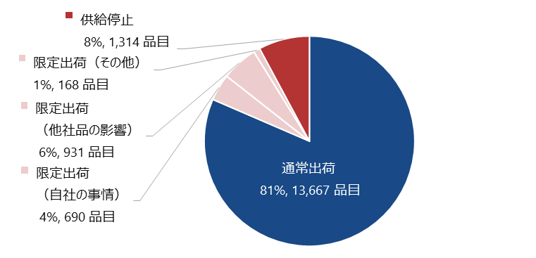
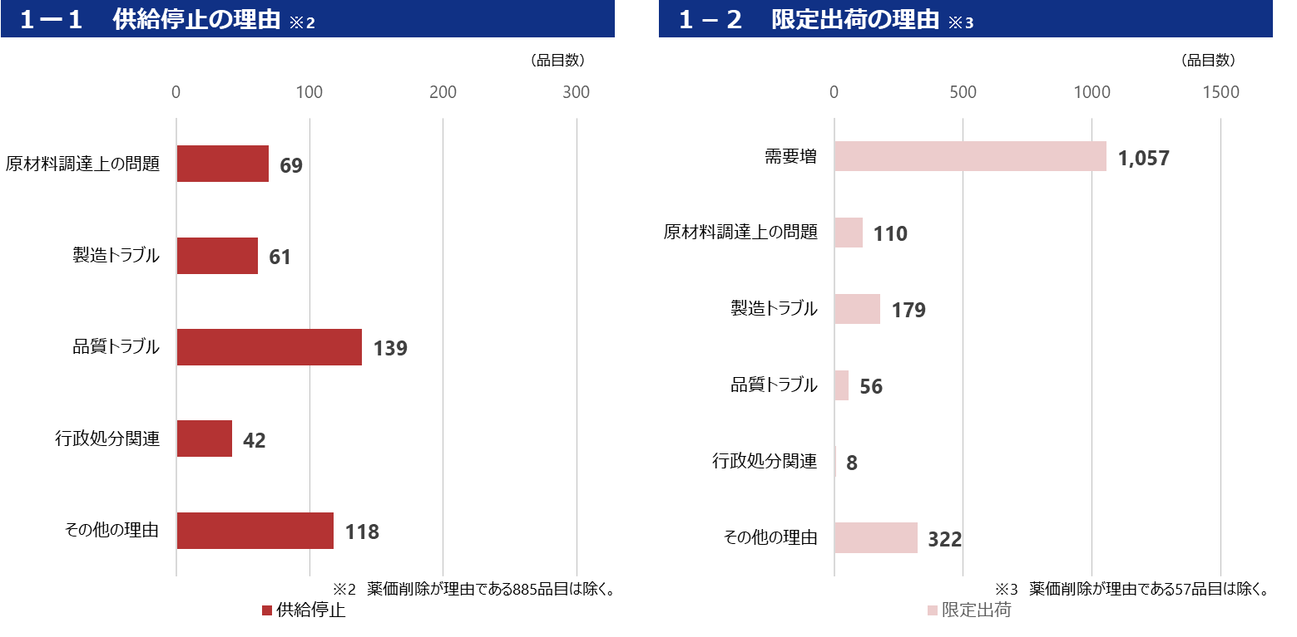
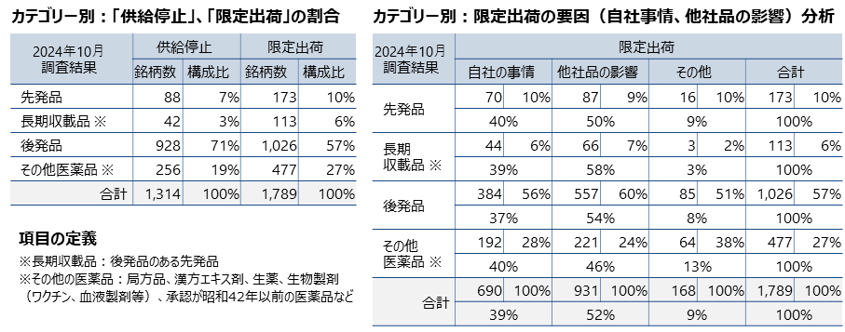
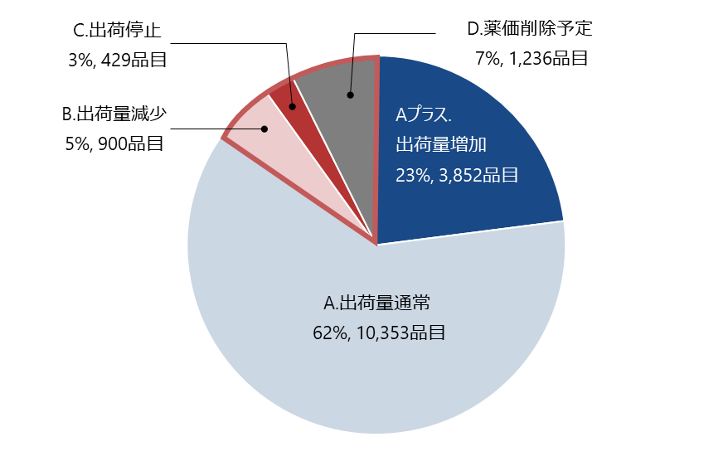
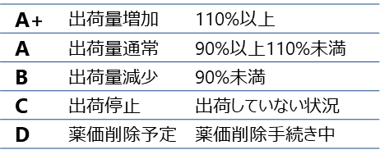
医療用医薬品供給情報緊急調査事業概要（10月分）
〇 製造販売業者の対応状況については、調査対象17,349品目に対し、16,770品目の回答を得た。
〇 結果としては、限定出荷・供給停止が合計19％（3,103品目）であり、限定出荷の要因としては「他社品の影響」によるものが最多であった。
１ 医薬品全体の対応状況 ※1
２ 医薬品全体の出荷量の状況
5
令和６年度厚生労働省医政局医薬産業振興・医療情報企画課委託事業「医療用医薬品供給情報緊急調査事業」

Slide 6
後発医薬品の安定供給等の実現に向けた産業構造のあり方に関する検討会
中医協 薬－２
５．８．２
【検討会の目的】
後発医薬品の供給不安に係る課題について、「医薬品の迅速・安定供給実現に向けた総合対策に関する有識者検討会」において議論され、薬価や薬事制度を起因とする産業構造上の課題が指摘されたほか、後発医薬品産業のあるべき姿やその実現のための具体策を検討するための会議体を新設することが提言された。
上記の議論や提言を踏まえ、後発医薬品産業を安定供給が確保された産業構造として再構築するため、産業のあるべき姿、その実現に向けた産業政策について幅広い議論を行うことを目的として開催する。
【検討会の構成員】
（令和5年7月31日 第1回検討会開催）
 | 氏名 | 所属
（座長代理） | 川上 純一 | 国立大学法人浜松医科大学医学部附属病院 教授・薬剤部長
 | 櫻井 信豪 | 東京理科大学薬学部 教授
 | 田極 春美 | 三菱UFJリサーチ&コンサルティング株式会社政策研究事業本部 主任研究員
 | 堤 崇士 | グロービス経営大学院 教授
 | 鳥巣 正憲 | 長島・大野・常松法律事務所 弁護士
 | 野澤 昌史 | 株式会社日本政策投資銀行企業金融第6部 ヘルスケア室長
 | 福田 彰子 | デロイト トーマツ ファイナンシャルアドバイザリー合同会社 LSHC M&Aトランザクションサービス シニアヴァイスプレジデント
 | 間宮 弘晃 | 国際医療福祉大学薬学部 准教授
（座長） | 武藤 正樹 | 社会福祉法人日本医療伝道会衣笠病院グループ 理事
 | 安本 篤史 | ネクスレッジ株式会社 代表取締役社長
 | 柳本 岳史 | ボストン コンサルティング グループ マネジング・ディレクター＆パートナー

Slide 7
後発医薬品の安定供給等の実現に向けた産業構造のあり方に関する検討会 報告書概要（令和6年5月22日）
後発医薬品産業の在るべき姿
品質の確保された医薬品を安定的に供給できるよう①製造管理・品質管理体制の確保、②安定供給能力の確保、③持続可能な産業構造の実現を目指す
５年程度の集中改革期間を設定して、実施できるものから迅速に着手しつつ、供給不安の早期の解消と再発の防止を着実に実施
対策の方向性
１ 製造管理･品質管理体制の確保
２ 安定供給能力の確保
３ 持続可能な産業構造
○徹底した自主点検の実施
・JGA会員以外も含む全企業の一斉自主点検の実施（令和６年４月～10月）
・外部機関の活用を推奨・書面点検と従業員ヒアリング・点検結果公表・行政への報告
○ガバナンスの強化
・各社のクオリティ・カルチャーの醸成とそれを踏まえた人材育成
・業界団体を中心に外部研修、ベストプラクティスの共有、企業間連携の際の知識・技能の伝達等を推進
○薬事監視の向上
①個々の企業における安定供給確保体制整備
・安定供給責任者の指定、供給実績の確認
・安定供給確保のため企業に求める対応措置を整理し遵守させる枠組みを整備
・企業間の委受託関係の透明化・責任の明確化
②医薬品等の安定供給確保に係るマネジメントシステムの確立
・改正感染症法等を踏まえた、医薬品等の安定供給を確保するマネジメントシステムの制度的枠組みについて検討
・サプライチェーンの強靱化
①少量多品目生産の適正化等生産効率の向上
・製造方法等の変更に係る薬事手続の簡素化
・既収載品目の市場からの撤退のための薬価削除等プロセスの明確化・簡素化
・規格揃え原則の合理化
・企業間の生産数量等の調整に係る独占禁止法との関係の整理
②収益と投資の好循環を生み出す価格や流通
・企業情報公表の仕組みの創設
・企業情報の薬価制度等での活用等
・改訂流通改善ガイドラインの遵守等
４ 企業間の連携・協力の推進
○対策を実行していくためには一定のコストが必要。ビジネスモデルを転換し、シェアの拡大や品目数の適正化により生産効率や収益性を向上させていくためには、ある程度大規模での生産・品質管理体制の構築も有効な選択肢。企業間の連携・協力や役割分担、コンソーシアムや企業統合などを検討すべき
○他産業での業界再編に向けた取組も参考にしつつ、金融・財政措置等様々な面から政府が企業の取組を後押しする方策を検討
○事例集等の作成、相談窓口の設置等、独占禁止法との関係整理が必要
これらの対策を実施するため、厚生労働省において、法的枠組みの必要性も含めて検討を行い、早急に実行に着手すべき

Slide 8
（参考）国民の安心・安全と持続的な成長に向けた総合経済対策 抜粋
～全ての世代の現在・将来の賃金・所得を増やす～ （令和６年11月22日閣議決定）
３．「投資立国」及び「資産運用立国」の実現 ～将来の賃金・所得の増加に向けて～
（１）潜在成長率を高める国内投資の拡大
（創薬支援・後発医薬品安定供給支援）
医薬品産業を成長・基幹産業と位置付け、政府が一体となって、日本を「創薬の地」とするための支援を推進する。優れた創薬シーズを基にしたスタートアップの創出を促進するため、大学等との間の橋渡しを行い、民間投資を呼び込む体制を強化する。創薬クラスターの発展支援や創薬を含めたディープテック領域のスタートアップ支援を強化することによって、革新的創薬の研究開発を加速する環境を整えるとともに、国際水準の臨床試験体制整備を進める。令和７年度予算の編成過程において、官民連携の下、企業、大学等が安定的・継続的に創薬に取り組み、実用化につなげることができるよう、中長期的な支援スキームを検討し、国内外の多様なプレーヤーの参画を促す観点から、国による安定的な支援の在り方の検討を深める。2025年度薬価改定に関しては、「経済財政運営と改革の基本方針 2024」において、「イノベーションの推進、安定供給確保の必要性、物価上昇など取り巻く環境の変化を踏まえ、国民皆保険の持続可能性を考慮しながら、その在り方について検討する」とされていることを踏まえ対応する。 （略）
後発医薬品の安定供給に向けては、少量多品目生産の非効率な生産体制の解消に向けて計画的に生産性向上に取り組む企業に対する支援を行う。企業間の連携・協力・再編を強力に後押しするために国が企業の取組を認定する枠組みを設けることや、薬事・薬価面での対応も検討する。これらの取組を前提に、国による安定的・継続的な支援の在り方について、更に検討を深める。バイオ後続品の国内製造施設整備を支援する。 足元の供給不安については、必要な医薬品の増産体制を整える企業に緊急支援を行う。
施策例 ・創薬エコシステム発展支援事業（厚生労働省）
・創薬クラスターキャンパス整備事業（厚生労働省）
・新規モダリティ対応ヒト初回投与試験体制整備等事業（厚生労働省）
・後発医薬品の産業構造改革のための支援事業（厚生労働省）
・バイオ後続品の国内製造施設整備のための支援事業（厚生労働省）
・医薬品安定供給体制緊急整備事業（厚生労働省） 等
8

Slide 9
令和６年度 厚生労働省補正予算案のポイント（抜粋）
追加額 8,454億円（うち一般会計8,414億円、労働保険特別会計38億円、年金特別会計41億円）
※一般会計から年金特別会計への繰入があるため39億円が重複する。
※計数は、それぞれ四捨五入によっているので、端数において合計と合致しないものがある。
○創薬エコシステム・創薬クラスターの発展支援 100億円
○ファースト・イン・ヒューマン（ＦＩＨ）試験実施体制の整備 7.9億円
○国際共同治験のためのワンストップ窓口の設置 2.7億円
○ＡＩを活用した創薬に向けたプラットフォームの整備 5.1億円
○後発医薬品の安定供給等に向けた産業構造改革 70億円
○バイオ後続品に係る製造施設整備の支援 65億円
○足元の供給不安へ対応するための医薬品の増産体制整備に係る緊急支援 20億円
○医療上必要不可欠な医薬品等の安定供給を図るための支援 14億円
○抗菌薬の安定供給に向けた体制整備 3.6億円
○血漿分画製剤の生産体制強化による国内自給、安定供給の確保支援 13億円
○革新的医療機器の創出に向けた産業振興拠点の強化 7.7億円
○がん・難病の全ゲノム解析等の推進 114億円
等
Ⅲ.創薬力強化に向けたイノベーションの推進、医薬品等の安定供給確保 442億円

Slide 10
【○後発医薬品の安定供給等に向けた産業構造改革】
令和６年度補正予算案 70億円
医政局
医薬産業振興・医療情報企画課
（内線8463、8485）
施策名：後発医薬品の産業構造改革のための支援事業
① 施策の目的
② 対策の柱との関係
・ 後発医薬品業界は、比較的小規模で、生産能力が限定的な後発医薬品企業が多い中で、少量多品目生産などの非効率な生産構造があること、品質不良リスクや収益の低下などにつながっていること、製造ラインに余力がなく増産対応が困難であること等の構造的な問題がある。
・ そのため、後発医薬品産業全体の構造的問題を解決し、品質の確保された医薬品の安定供給を目指す。
Ⅰ | Ⅱ | Ⅲ
○
③ 施策の概要
・ 後発医薬品産業全体の構造的問題を解決し、品質の確保された医薬品を安定的に供給できるよう、品目統合などに向けて計画的に生産性向上に取り組む企業に対する必要な支援モデルを構築する。加えて、企業間の連携・協力・再編を強力に後押しするために国が企業の取組を認定する枠組みを設けるとともに、後発医薬品企業間の連携・協力・再編の推進に資する設備投資等への安定的・継続的な支援の在り方についてさらに検討を行う。
④ 施策のスキーム図、実施要件（対象、補助率等）等
厚生労働省
受託事業者
企業間の連携・協力の推進に資する取組への補助
（関係者間の調整や法務面での調整費用及び機器導入等）
・生産効率の向上
・生産余力の確保
・品質の確保
支援モデルの構築
連携・協力
委託
連携・協力
連携・協力
管理業務
後発品企業A
受託事業者
事業者
支援
連携・協力
品質の確保された医薬品の安定的な供給
委託
後発品企業C
後発品企業B
※補助率:国１/２、事業者１/２
⑤ 成果イメージ（経済効果、雇用の下支え・創出効果、波及プロセスを含む）
・後発医薬品産業の構造的問題を解決し、品質の確保された医薬品の安定供給を実現する。
10

Slide 11
【○足元の供給不安へ対応するための医薬品の増産体制整備に係る緊急支援】
令和６年度補正予算案 20億円
医政局
医薬産業振興・医療情報企画課
（内線4472、2657）
施策名：医薬品安定供給体制緊急整備事業
① 施策の目的
② 対策の柱との関係
医療上必要不可欠な安定確保医薬品等に関して、現下の供給不足に対応するため、増産に必要な設備整備費及び人件費に対して緊急的に補助を行う。
Ⅰ | Ⅱ | Ⅲ
○
③ 施策の概要
供給不足が発生している、医療上必要不可欠な安定確保医薬品や感染症対策医薬品等に関して、増産に必要な設備整備費及び人件費に対して緊急的に補助を行う。
④ 施策のスキーム図、実施要件（対象、補助率等）等
設備整備費を支援 補助率１／２
増産要請
＋
増産対応
製薬企業
設備整備
製造トラブルや感染症の拡大等に伴い安定供給に支障が生じる場合において、製造設備の整備や人員の確保を行うことで増産を行うとともに、在庫の放出により最大限の供給を行う
供給停止や限定出荷状態となっている医療上必要性の高い医薬品の増産
国（厚生労働省）
増産要請
＋
供給不足の解消
製薬企業
設備整備
人的体制整備
増産対応
感染症等の拡大に伴い供給不足を引き起こしている医薬品の増産
設備整備費や人件費を支援 補助率１／２
⑤ 成果イメージ（経済効果、雇用の下支え・創出効果、波及プロセスを含む）
供給不足が発生している、医療上必要不可欠な安定確保医薬品等について、製薬企業に増産を促し、安定供給体制を確保することが可能となる。
11

Slide 12
令和７年度薬価改定について
厚生労働省保険局

Slide 13
薬価制度の抜本改革に向けた基本方針
（平成28年12月20日、内閣官房長官、経済財政政策担当大臣、財務大臣、厚生労働大臣決定）
昨今、革新的かつ非常に高額な医薬品が登場しているが、こうした医薬品に対して、現在の薬価制度は柔軟に対応できておらず、国民負担や医療保険財政に与える影響が懸念されている。
「国民皆保険の持続性」と「イノベーションの推進」を両立し、国民が恩恵を受ける「国民負担の軽減」と「医療の質の向上」を実現する観点から、薬価制度の抜本改革に向け、ＰＤＣＡを重視しつつ、以下のとおり取り組むものとする。
１．薬価制度の抜本改革
（１）保険収載後の状況の変化に対応できるよう、効能追加等に伴う一定規模以上の市場拡大に速やかに対応するため、新薬収載の機会を最大限活用して、年４回薬価を見直す。
（２）市場実勢価格を適時に薬価に反映して国民負担を抑制するため、全品を対象に、毎年薬価調査を行い、その結果に基づき薬価改定を行う。
そのため、現在２年に１回行われている薬価調査に加え、その間の年においても、大手事業者等を対象に調査を行い、価格乖離の大きな品目(注)について薬価改定を行う。
（注）具体的内容について、来年中に結論を得る。
また、薬価調査に関し、調査結果の正確性や調査手法等について検証し、それらを踏まえて薬価調査自体の見直しを検討し、来年中に結論を得る。
（３）革新的新薬創出を促進するため、新薬創出・適応外薬解消等促進加算制度をゼロベースで抜本的に見直すこととし、これとあわせて、費用対効果の高い薬には薬価を引き上げることを含め費用対効果評価を本格的に導入すること等により、真に有効な医薬品を適切に見極めてイノベーションを評価し、研究開発投資の促進を図る。
なお、費用対効果評価を本格的に導入するため、専門的知見を踏まえるとともに、第三者的視点に立った組織・体制をはじめとするその実施のあり方を検討し、来年中に結論を得る。
２．改革とあわせた今後の取組み
（１）薬価算定方式の正確性・透明性を徹底する。具体的には、製薬企業にとって機密性の高い情報に配慮しつつ、薬価算定の根拠の明確化や薬価算定プロセスの透明性向上について検討し、結論を得る。また、特に高額医薬品等について、制度の差異を踏まえつつ外国価格をより正確に把握するなど、外国価格調整の方法の改善を検討し、結論を得る。
（２）薬価制度の改革により影響を受ける関係者の経営実態についても機動的に把握し、その結果を踏まえ、必要に応じて対応を検討し、結論を得る。
（３）我が国の製薬産業について、長期収載品に依存するモデルから、より高い創薬力を持つ産業構造に転換するため、革新的バイオ医薬品及びバイオシミラーの研究開発支援方策等の拡充を検討するとともに、ベンチャー企業への支援、後発医薬品企業の市場での競争促進を検討し、結論を得る。
（４）安定的な医薬品流通が確保されるよう、経営実態に配慮しつつ、流通の効率化を進めるとともに、流通改善の推進、市場環境に伴う収益構造への適切な対処を進める。特に、適切な価格形成を促進するため、単品単価契約の推進と早期妥結の促進について効果的な施策を検討し、結論を得る。
（５）評価の確立した新たな医療技術について、費用対効果を踏まえつつ国民に迅速に提供するための方策の在り方について検討し、結論を得る。

Slide 14
毎年薬価改定の実現について
（令和２年12月17日 内閣官房長官、財務大臣、厚生労働大臣合意）
毎年薬価改定の初年度である令和３年度薬価改定について、令和２年薬価調査に基づき、以下のとおり実施する。
改定の対象範囲については、国民負担軽減の観点からできる限り広くすることが適当である状況のもと、平均乖離率８％の0.5倍～0.75倍の中間である0.625倍（乖離率５％）を超える、価格乖離の大きな品目を対象とする。
また、「経済財政運営と改革の基本方針2020」（令和２年７月17日）に基づき、新型コロナウイルス感染症による影響を勘案し、令和２年薬価調査の平均乖離率が、同じく改定半年後に実施した平成30年薬価調査の平均乖離率を0.8％上回ったことを考慮し、これを「新型コロナウイルス感染症による影響」と見なした上で、「新型コロナウイルス感染症特例」として薬価の削減幅を0.8％分緩和する。
【参考】令和3年度薬価改定による医療費への影響と改定対象品目数
改定方法 | 影響額^{※１} |  | 対象品目数
 |  |  |  | 新薬^{※４} |  | 長期収載品 | 後発品 | その他の品目 (昭和42年以前収載)
 |  |  |  |  | うち新創加算対象
平均乖離率の0.625倍超を改定 薬価の削減幅を0.8％分緩和 | ▲4,300億円 |  | 12,180品目 【69%】 | 1,350品目 【59％】 | 240品目 【40%】 | 1,490品目 【88%】 | 8,200品目 【83%】 | 1,140品目 【31%】
※１ 令和３年度予算ベース
※２ 【 】は各分類ごとの品目数全体に対する割合
※３ 仮に薬価の削減幅を0.8％分緩和せずに全品（17,550品目）を改定した場合の実勢価改定影響額を機械的に算出すると▲4,900億円
※４ 後発品のない先発品を指す

Slide 15
令和５年度薬価改定について
（令和4年12月16日 内閣官房長官、財務大臣、厚生労働大臣合意）
令和５年度薬価改定については、令和４年薬価調査に基づいて、以下のとおり実施する。
改定の対象範囲については、国民負担軽減の観点から、平均乖離率7.0%の0.625倍（乖離率4.375%）を超える品目を対象とする。
急激な原材料費の高騰、安定供給問題に対応するため、不採算品再算定について臨時・特例的に全品を対象に適用するとともに、イノベーションに配慮する観点から、新薬創出等加算の加算額を臨時・特例的に増額し、従前の薬価と遜色ない水準とする対応を行う。
【参考】 令和５年度薬価改定による医療費への影響と改定対象品目数
 | 全 体 （総数 19,400品目）
 |  | 新薬^{※１} （2,400品目） |  | 長期収載品 （1,700品目） | 後発品 （10,500品目） | その他品目^{※１} （4,700品目）
 |  |  | うち新創加算対象 （600品目）
改定による影響額 | ▲3,100億円 | ▲780億円 | ▲10億円 | ▲1,240億円 | ▲1,210億円 | ＋130億円
改定対象品目数^{※２} | 13,400品目 （69%） | 1,500品目（63%） | 240品目 （41%） | 1,560品目（89%） | 8,650品目（82%） | 1,710品目（36%）
※１）新薬は、後発品のない先発品であり、長期間収載されている先発品を含んでいる。その他品目は、昭和42年以前に収載された医薬品。
※２）このほか、不採算品再算定の対象となる品目（1,100品目）のうち改定対象品目でないものが約570品目ある。
（注）数はいずれも概数（令和５年度予算ベース）であり、カテゴリーごとの内訳は今後の精査により変動しうる。
（参考）平均乖離率の0.625倍を超える品目を改定対象として調整幅2.0％のみを考慮した場合の実勢価改定影響額を機械的に算出すると、全体▲4,830億円、新薬▲1,570億円（うち新創加算対象▲640億円）、長期収載品▲1,320億円、後発品▲1,800億円、その他品目▲140億円。

Slide 16
平均乖離率の推移（全品目の乖離率の平均）
平均乖離率（％）

Slide 17
経済財政運営と改革の基本方針2024（骨太方針2024）
令和６年６月21日
閣 議 決 定
（１）全世代型社会保障の構築
（創薬力の強化等ヘルスケアの推進）
（略）
イノベーションの進展を踏まえた医療や医薬品を早期に活用できるよう民間保険の活用も含めた保険外併用療養費制度の在り方の検討を進める。ドラッグロス等への対応やプログラム医療機器の実用化促進に向けた薬事上の措置を検討し、2024年末までに結論を得るとともに、承認審査・相談体制の強化等を推進する。あわせて、ＰＭＤＡの海外拠点を活用した薬事規制調和の推進等に取り組む。引き続き迅速な保険収載の運用を維持した上で、イノベーションの推進や現役世代等の保険料負担に配慮する観点から、費用対効果評価の更なる活用の在り方について、医薬品の革新性の適切な評価も含め、検討する。また、休薬・減薬を含む効果的・効率的な治療に関する調査・研究を推進し、診療のガイドラインにも反映していく。足下の医薬品の供給不安解消に取り組むとともに、医薬品の安定的な供給を基本としつつ、後発医薬品業界の理想的な姿を見据え、業界再編も視野に入れた構造改革を促進し、安定供給に係る法的枠組みを整備する。バイオシミラーの使用等を促進するほか、更なるスイッチＯＴＣ化の推進等¹⁹⁵によりセルフケア・セルフメディケーション¹⁹⁶を推進しつつ、薬剤自己負担の見直し¹⁹⁷について引き続き検討を進める。特定重要物資である抗菌薬について、国内製造の原薬が継続的に用いられる環境整備のための枠組みや一定の国内流通量を確保する方策について検討し、2024年度中に結論を得る。また、新規抗菌薬開発に対する市場インセンティブや、 新興・再興感染症に対する革新的医薬品等開発推進研究事業などにより産学官が連携して薬剤耐性菌の治療薬を確実に確保するとともに、抗菌薬研究開発支援に関する国際連携を推進する。2025年度薬価改定に関しては、イノベーションの推進、安定供給確保の必要性、物価上昇など取り巻く環境の変化を踏まえ、国民皆保険の持続可能性を考慮しながら、その在り方について検討する。
195 検査薬についての在り方の議論を含む。
196 この取組は、国民自らの予防・健康意識の向上、タスクシフト／シェアの取組とともに医師の負担軽減にも資する。
197 改革工程において、「薬剤定額一部負担」、「薬剤の種類に応じた自己負担の設定」及び「市販品類似の医薬品の保険給付の在り方の見直し」が記載されている。
17

Slide 18
令和７年度薬価改定について（令和６年12月20日内閣官房長官、財務大臣、厚生労働大臣合意）
令和７年度薬価改定については、令和６年薬価調査に基づいて、以下のとおり実施する。
経済財政運営と改革の基本方針2024（令和６年６月21日閣議決定）において、2025年度薬価改定の在り方について検討するとされたことに基づき、平均乖離率が縮小するなど、「薬価制度の抜本改革に向けた基本方針」（平成28年12月20日内閣官房長官、経済財政政策担当大臣、財務大臣、厚生労働大臣決定）当時から状況が大きく変化していることや、現役世代等の保険料負担が上昇していることを踏まえ、令和３年度、令和５年度の薬価改定の慣例に固執することなく、必要な対応を行う。
改定の対象品目については、国民負担軽減の観点はもとより、創薬イノベーションの推進や医薬品の安定供給の確保の要請にきめ細かく対応する観点から、品目ごとの性格に応じて対象範囲を設定することとする。
具体的には、平均乖離率5.2％を基準として、新薬創出等加算対象品目、後発医薬品についてはその1.0倍、新薬創出等加算対象品目以外の新薬はその0.75倍、長期収載品はその0.5倍、その他医薬品はその1.0倍をそれぞれ超える医薬品を改定対象とする。
薬価改定基準の適用についても、創薬イノベーションの推進、医薬品の安定供給の確保、国民負担の軽減といった基本的な考え方を踏まえた対応を行う。
具体的には、創薬イノベーションの推進の観点から、追加承認品目等に対する加算を臨時的に実施する。また、安定供給確保が特に求められる医薬品に対して、臨時的に不採算品再算定を実施するとともに、最低薬価を引き上げることとする。併せて、今回の改定に伴い新薬創出等加算の累積額については控除する。

Slide 19
令和７年度薬価改定について（対象品目）
改定対象品目
・新薬創出等加算の対象品目は、創薬イノベーション推進の観点から、後発品及びその他医薬品は安定供給確保の観点から、改定対象範囲を設定。
① 新薬のうち、新薬創出等加算の対象品目
平均乖離率（5.2％）の1.0倍（乖離率5.2％）を超える品目
② 新薬のうち、新薬創出等加算の対象外品目
平均乖離率（5.2％）の0.75倍（乖離率3.9％）を超える品目
③ 長期収載品
平均乖離率（5.2％）の0.5倍（乖離率2.6％）を超える品目
④ 後発品
平均乖離率（5.2％）の1.0倍（乖離率5.2％）を超える品目
⑤ その他
平均乖離率（5.2％）の1.0倍（乖離率5.2％）を超える品目
19

Slide 20
改定の対象範囲について
中医協 薬-1-参考
6．１２．２０
○ 令和6年薬価調査結果（平均乖離率5.2％）に基づき、改定対象となる品目数について試算
 | 対象品目数 （総数17,440品目）
 |  | 新薬※（2,480品） |  | 長期収載品 （1,710品目） | 後発品 （8,859品目） | その他品目※ （4,390品目）
 |  | 新創品 （650品目） | 新創品以外 （1,830品目）
改定対象範囲 |  | 平均乖離率 1倍超 | 平均乖離率 0.75倍超 | 平均乖離率 0.5倍超 | 平均乖離率 1倍超 | 平均乖離率 1倍超
対象品目数 （割合） | 9,320品目 （53%） | 60品目 （9%） | 1,000品目 （55%） | 1,500品目 （88%） | 5,860品目 （66%） | 900品目 （20%）
(参考)R5年度改定対象品目割合 | 69％ | 41％ | 70％ | 89％ | 82％ | 36％
＞
≫
＞
≒
＞
＞
（※）新薬は、後発品のない先発品であり、長期間収載されている先発品を含んでいる。その他品目は、昭和42年以前に収載された医薬品。
（注）数はいずれも概数であり、カテゴリーごとの内訳は今後の精査により変動しうる。

Slide 21
令和７年度薬価改定について（算定ルールの適用）
主な適用ルール
基本的考え：創薬イノベーションの推進、医薬品の安定供給の確保、国民負担の軽減
① 小児用等追加承認品目等の加算【新】 イノベーショーン推進（薬価引き上げ）
② 不採算品再算定の実施 安定供給確保（薬価引き上げ）
③ 最低薬価の引き上げ【新】 安定供給確保（薬価引き上げ）
④ 新薬創出等加算等の累積額控除【新】 イノベーション推進のメリハリ
（薬価引き下げ）
【新】：過去の中間年改定では実施していなかった算定ルール
21

Slide 22
追加承認品目の加算
改定時の評価
算定ルール
（赤字：見直し部分）
１．小児に係る効能及び効果等が追加された既収載品
小児に係る効能・効果又は用法・用量が追加されたもの
※ ただし、公知申請など当該、製造販売業者の負担が相当程度低いと認められるものを除く（以下の２.～５.についても同じ）
２．希少疾病に係る効能及び効果等が追加された既収載品
希少疾病に係る効能・効果又は用法・用量が追加されたもの（希少疾病用医薬品又はそれに相当すると認められるものに限る）
３．先駆的な効能及び効果等が追加された既収載品
効能・効果又は用法・用量が追加された先駆的医薬品
４．特定用途に係る効能及び効果等が追加された既収載品
効能・効果又は用法・用量が追加された特定用途医薬品
５．迅速導入により効能及び効果等が追加された既収載品
迅速導入加算の要件を満たして効能・効果又は用法・用量が追加された医薬品
６．市販後に真の臨床的有用性が検証された既収載品
市販後に集積された調査成績により、真の臨床的有用性が直接的に検証されていることが、国際的に信頼できる学術雑誌への論文の掲載等を通じて公表されたもの
※ ただし、その根拠となる調査成績が大学等の研究機関により得られたものである場合など、製造販売業者の負担が相当程度低いと認められるものを除く
注１）追加された効能・効果又は用法・用量ごとに加算への該当性を評価
（単一効能・効果等において1.～5.の複数の加算に該当する場合には、加算率が最も大きいものを採用）
注２）改定前薬価の1.20倍が上限
注３）改定時加算に伴い新たに新薬創出等加算の対象となる
22

Slide 23
低薬価品の特例：不採算品再算定
薬価の下支え制度
薬価算定の基準
２ 不採算品再算定
１（１）の要件〔註：基礎的医薬品の要件〕に該当しない既収載品又は１（１）の要件に該当する既収載品のうち、製造販売に要する原価等が著しく上昇したと認められるもの等について、次のいずれかの要件に該当する場合は、原価計算方式によって算定される額（当該既収載品と組成、剤形区分及び規格が同一である類似薬がある場合には、それぞれについて原価計算方式によって算定される額のうち、最も低い額）を当該既収載品の薬価とする。
ただし、営業利益率は、製造販売業者の経営効率を精査した上で、100分の５を上限とする。
イ 保険医療上の必要性が高いものであると認められる既収載品であって、薬価が著しく低額であるため製造販売業者が製造販売を継続することが困難であるもの（当該既収載品と組成、剤形区分及び規格が同一である類似薬がある場合には、全ての類似薬について該当する場合に限る。）
ロ 新規後発品として薬価収載された既収載品のうち、薬価が著しく低額であるため製造販売業者が製造販売を継続することが困難であるもの（当該既収載品と組成、剤形区分及び規格が同一である類似薬（新規後発品として薬価収載されたものに限る。）がある場合には、当該全ての類似薬について該当する場合に限る。）
【参考】過去の実績
 | 成分数 | 告示数
平成22年度 | 20 成分 | 38
平成24年度 | 104 成分 | 365
平成26年度 | 34 成分 | 196
平成28年度 | 47 成分 | 111
平成30年度 | 87 成分 | 184
令和２年度 | 96 成分 | 219
令和４年度 | 131 成分 | 440
令和５年度※ | 328 成分 | 1,081
令和６年度※ | 699 成分 | 1,911
※）令和５年度は臨時・特例的に適用し、品目数で1,100品目
（乖離率に関わらず適用）
令和６年度は特例的に適用し、品目数で1,943品目
（乖離率7.0％を超えたものは対象外）
23

Slide 24
低薬価品の特例：最低薬価
薬価の下支え制度
中医協 薬－1
6．１２．１８
算定ルール（最低薬価）
錠剤や注射剤などの区分ごとに、成分にかかわらず薬価の下限値として設定された「最低薬価」を下回らないよう改定する。
区 分 |  | 最低薬価
日本薬局方収載品
錠剤 | 1錠 | 10.10円
カプセル剤 | 1カプセル | 10.10円
丸剤 | 1個 | 10.10円
散剤（細粒剤を含む。） | 1g^{※１} | 7.50円
顆粒剤 | 1g^{※１} | 7.50円
末剤 | 1g^{※１} | 7.50円
注射剤 | 100mL未満 1管又は1瓶 100mL以上500mL未満 1管又は1瓶 500mL以上 1管又は1瓶 | 97円 115円 152円
坐剤 | 1個 | 20.30円
点眼剤 | 5mL1瓶 1mL | 89.60円 17.90円
内用液剤、シロップ剤 （小児への適応があるものを除く。） | 1日薬価 | 9.80円
内用液剤、シロップ剤 （小児への適応があるものに限る。） | 1mL^{※２} | 10.20円
外用液剤 （外皮用殺菌消毒剤に限る。） | 10mL^{※１} | 10.00円
貼付剤 | 10g 10cm×14cm以上 １枚 その他１枚 | 8.60円 17.10円 12.30円
区 分 |  | 最低薬価
その他の医薬品
錠剤 | 1錠 | 5.90円
カプセル剤 | 1カプセル | 5.90円
丸剤 | 1個 | 5.90円
散剤（細粒剤を含む。） | 1g^{※１} | 6.50円
顆粒剤 | 1g^{※１} | 6.50円
末剤 | 1g^{※１} | 6.50円
注射剤 | 100mL未満 1管又は1瓶 100mL以上500mL未満 1管又は1瓶 500mL以上 1管又は1瓶 | 59円 70円 93円
坐剤 | 1個 | 20.30円
点眼剤 | 5mL1瓶 1mL | 88.80円 17.90円
内用液剤、シロップ剤 （小児への適応があるものを除く。） | 1日薬価 | 6.70円
内用液剤、シロップ剤 （小児への適応があるものに限る。） | 1mL^{※２} | 6.70円
外用液剤 （外皮用殺菌消毒剤に限る。） | 10mL^{※１} | 6.60円
貼付剤 | 10g 10cm×14cm以上 １枚 その他１枚 | 8.60円 17.10円 12.30円
※１ 規格単位が10g の場合は10g と読み替える。
※２ 規格単位が10mL の場合は10mL と読み替える。
※３薬価算定基準が明文化された2000年以降、消費税率変更に伴う引き上げ以外に、最低薬価の引き上げはしていない。
24

Slide 25
新薬創出・適応外薬解消等促進加算（全体概要）
中医協 薬－１
6．9．２５
一部改変
制度の位置づけ
加算額
革新的新薬の創出、ドラッグ・ラグ／ロスの解消を促進するため、新薬の市場実勢価格に基づく薬価の引下げを猶予
○ 改定前薬価を維持する額を加算
○ ただし、平均乖離率を超える品目は加算しない
R6度の効能追加の評価をR7に評価（薬価引き上げ）
→これまでより1年前倒し
薬価
加算額の
累積分
本制度による加算が
なかった場合の薬価推移
乖離率分
R7度薬価改定対象外 ＝ R７年度分の加算額無し
→ 控除時の薬価下落幅縮小
条件を満たせば
加算累積額控除
R７年度
時間
薬価収載
後発品上市又は収載15年後
25

